Slide 1
APLICAÇÃO DA REALIDADE AUMENTADA COM INTERFACE DE USUÁRIO TANGÍVEL PARA O ENSINO DO XADREZ
João Vitor Persuhn
Orientador(a): Dalton Solano dos Reis

Slide 2
Introdução
Xadrez
Realidade Aumentada
Interface de Usuário Tangível
Multijogador

Slide 3
Objetivo Geral
Criar um aplicativo utilizando Realidade Aumentada e Interface de Usuário Tangível para o jogo de xadrez.
Permitir que o jogo de xadrez seja jogado por duas pessoas (multijogador);
Utilizar RA e IUT para interagir com o jogo de xadrez;
Disponibilizar um tutorial para o jogo de xadrez.

Slide 4
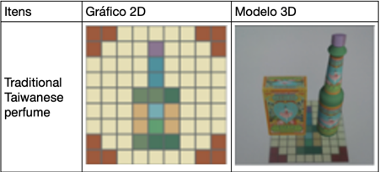
Trabalho Correlato – Chen (2020)
A Cognitive-based Board Game With Augmented Reality for Older Adults Development and Usability Study

Slide 5
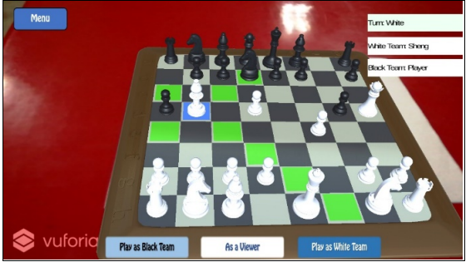
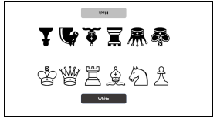
Trabalho Correlato – Yusof (2019)
Collaborative Augmented Reality for Chess Game in Handheld Devices

Slide 6
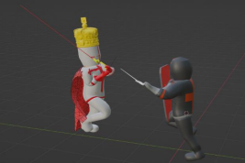
Trabalho Correlato – Cerrón (2023)
Multiplayer Chess Game Development Using Augmented Reality and 3d Models

Slide 7
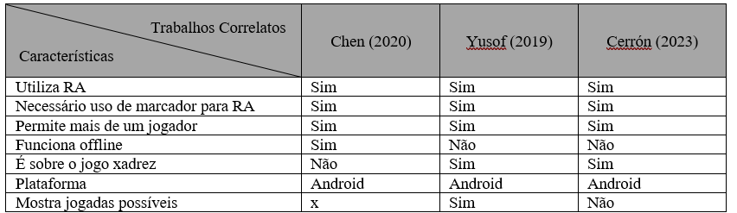
Justificativa

Slide 8
Requisitos
Funcionais
deve mostrar as peças e o tabuleiro de xadrez fisicamente
deve mostrar as posições de possíveis jogadas para as peças
deve ser fisicamente interativo
deve utilizar marcadores físicos para representar as peças
deve auxiliar no ensino do xadrez
Não Funcionais
deve ser intuitivo para o usuário
utilizar o ambiente de desenvolvimento Unity
utilizar a ferramenta Vuforia na parte de Realidade Aumentada

Slide 9
Cronograma
etapas / quinzenas | 2024
 | fev. |  | mar. |  | abr. |  | maio |  | jun.
 | 1 | 2 | 1 | 2 | 1 | 2 | 1 | 2 | 1 | 2
levantamento bibliográfico
levantamento de requisitos
modelagem de diagramas
desenvolvimento dos marcadores físicos
fazer o mapeamento dos marcadores
integrar o Vuforia com Unity
desenvolver o jogo
teste com usuários

Slide 10
Revisão Bibliográfica
Xadrez
Realidade Aumentada
Interface de Usuário Tangível

Slide 11
Algumas referências
CERRÓN, Fredy; VILLANUEVA, Ricardo; BARRIENTOS, Alfredo. Multiplayer Chess Game Development Using Augmented Reality and 3D Models. 2023 11Th International Conference On Information And Education Technology (Iciet), Lima, Perú, v. 1, n. 1, p. 562-566, 18 mar. 2023. IEEE. http://dx.doi.org/10.1109/iciet56899.2023.10111376.
CHEN, Yen-Fu; JANICKI, Sylvia. A Cognitive-Based Board Game With Augmented Reality for Older Adults: development and usability study. Jmir Serious Games, [S.L.], v. 8, n. 4, p. 1-15, 14 dez. 2020. JMIR Publications Inc... http://dx.doi.org/10.2196/22007.
YUSOF, Cik Suhaimi; LOW, Tian Sheng; ISMAIL, Ajune Wanis; SUNAR, Mohd Shahrizal. Collaborative Augmented Reality for Chess Game in Handheld Devices. 2019 Ieee Conference On Graphics And Media (Game), [S.L.], p. 32-37, nov. 2019. IEEE. http://dx.doi.org/10.1109/game47560.2019.8980979.

Slide 12
Obrigado!

